Slide 1
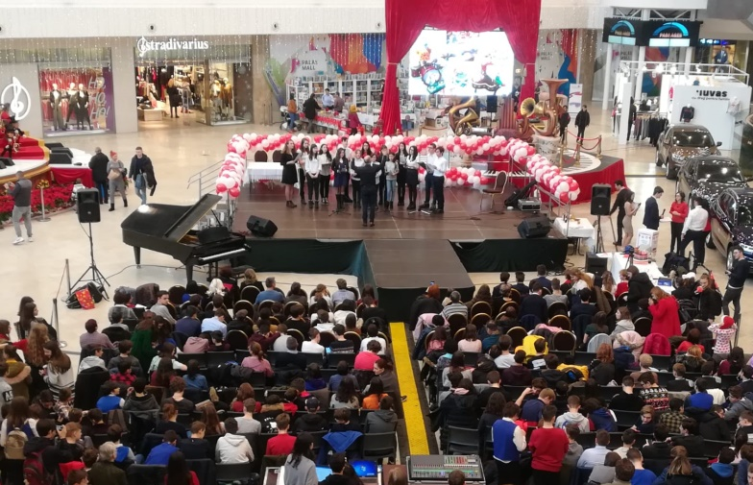
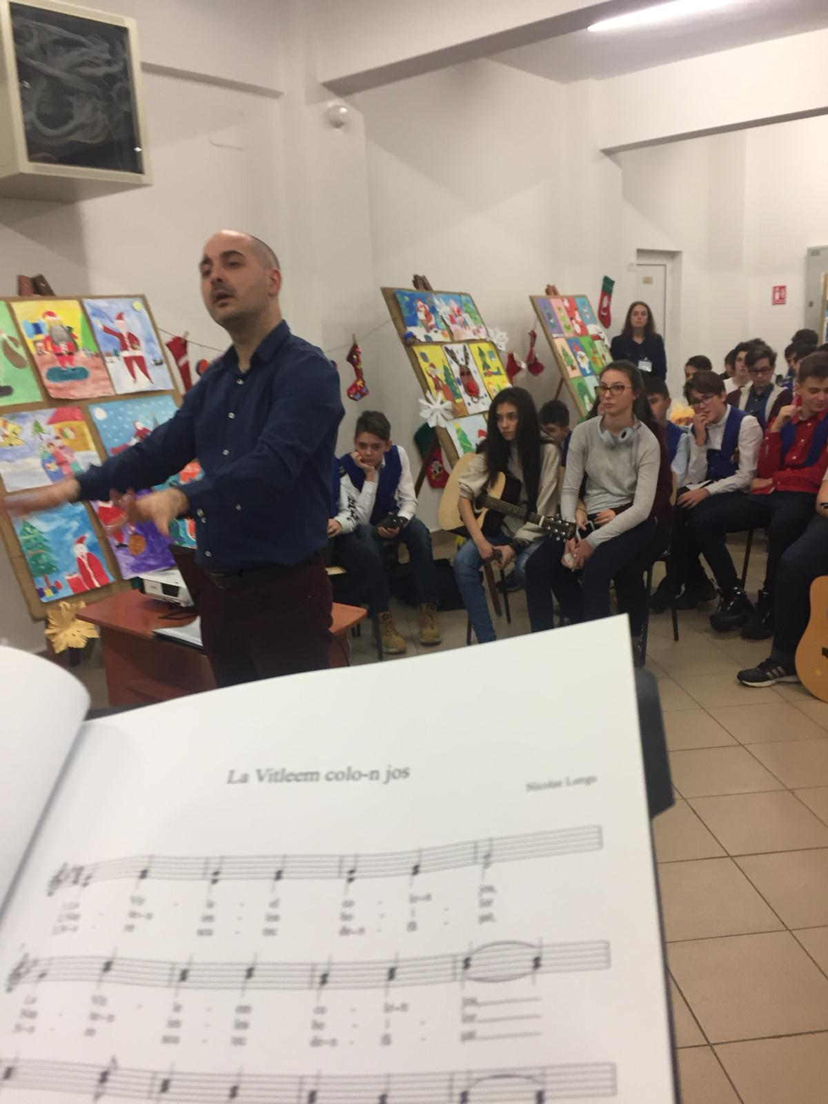
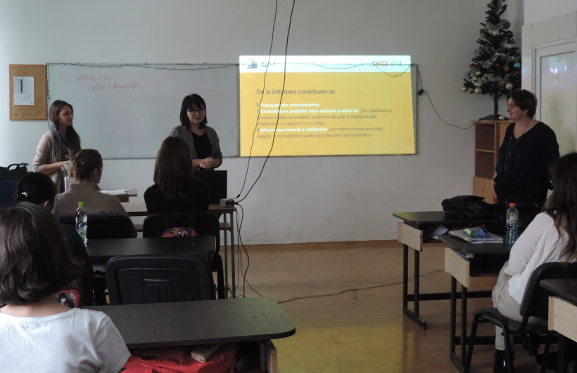
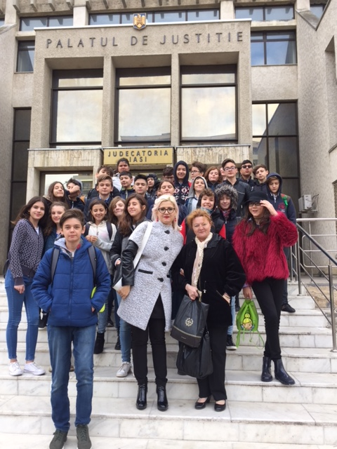
Liceul Teoretic de Informatică “Grigore Moisil”
Iași
Spectacol caritabil “Zâmbete de Crăciun”, Palas
Proiect “România Centenar”
“Unitate și democrație”
Decembrie 2018
Unitate și democrație
Vizită la Palatul de Justiție

Slide 2
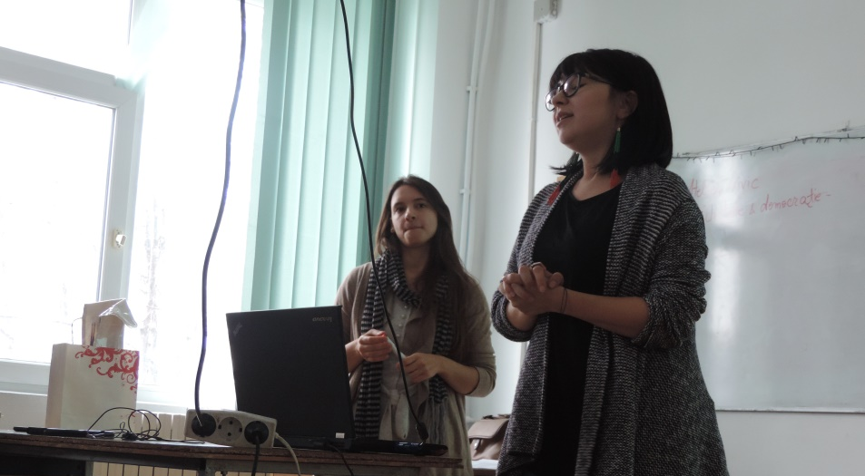
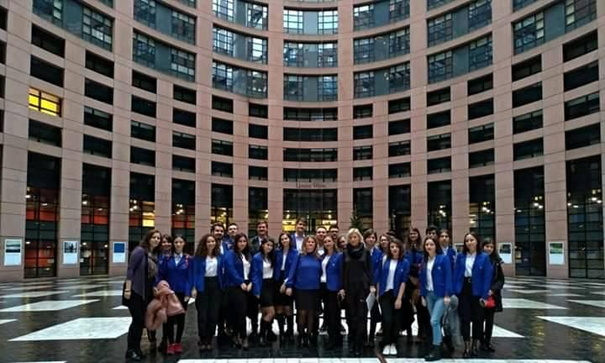
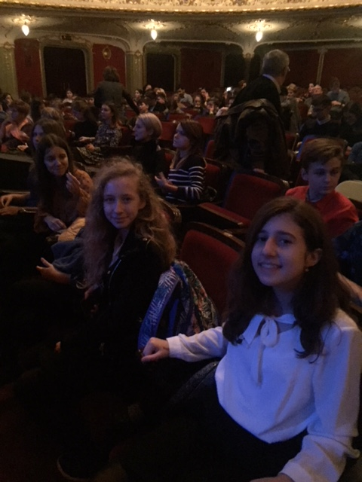
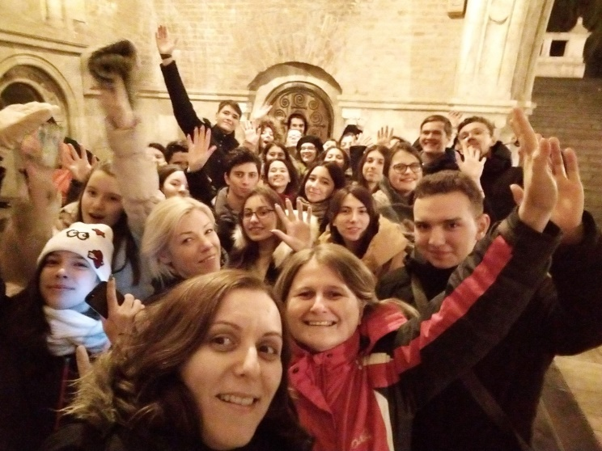
Liceul Teoretic de Informatică “Grigore Moisil”
Iași
Asociația Civica Workshop Unitate și democrație
Proiectul Euroscola-Strasbourg
Decembrie 2018
Spectacol la Teatrul Național
“Vasile Alecsandri”, Iași
Unitate și democrație

